Slide 1





Slide 2




DESARROLLO DE SISTEMAS

Slide 3


Slide 4


Slide 5
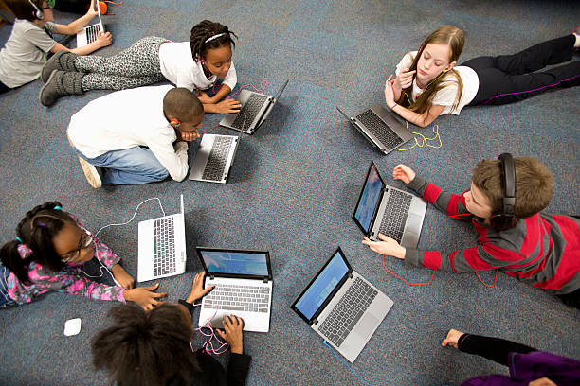

Slide 6



Slide 7


Slide 11


Slide 15


Slide 16




Slide 17

ORIGINAL

Slide 19

ORIGINAL

Slide 21

ORIGINAL

Slide 23

ORIGINAL

Slide 25
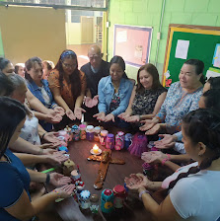
ORIGINAL

Slide 27

ORIGINAL

Slide 31
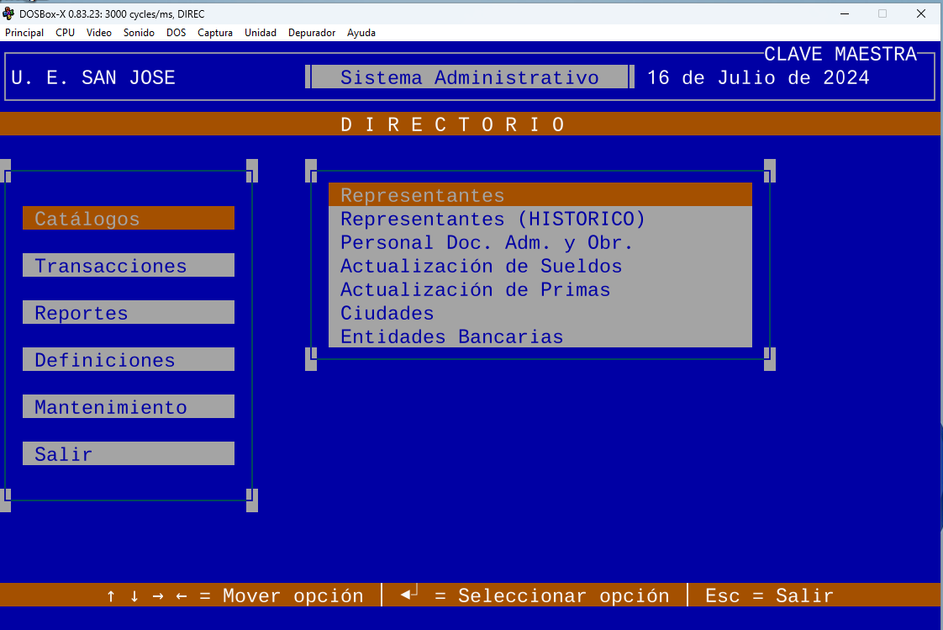

Slide 32




Slide 33


Slide 34


Slide 36


Slide 37
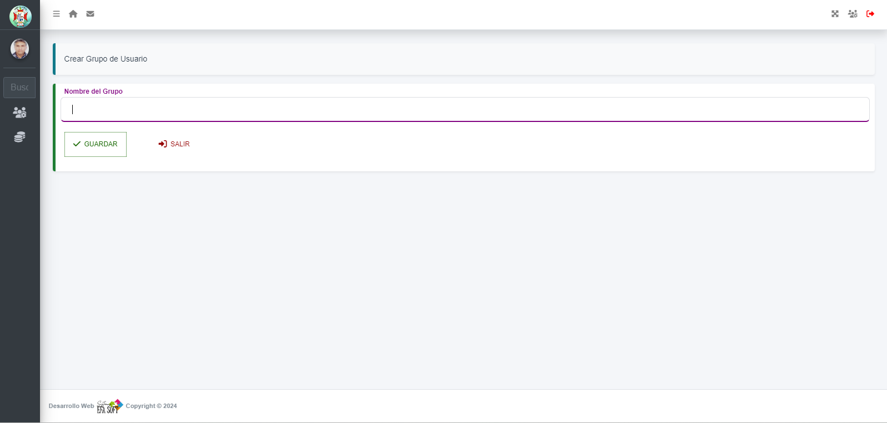

Slide 38
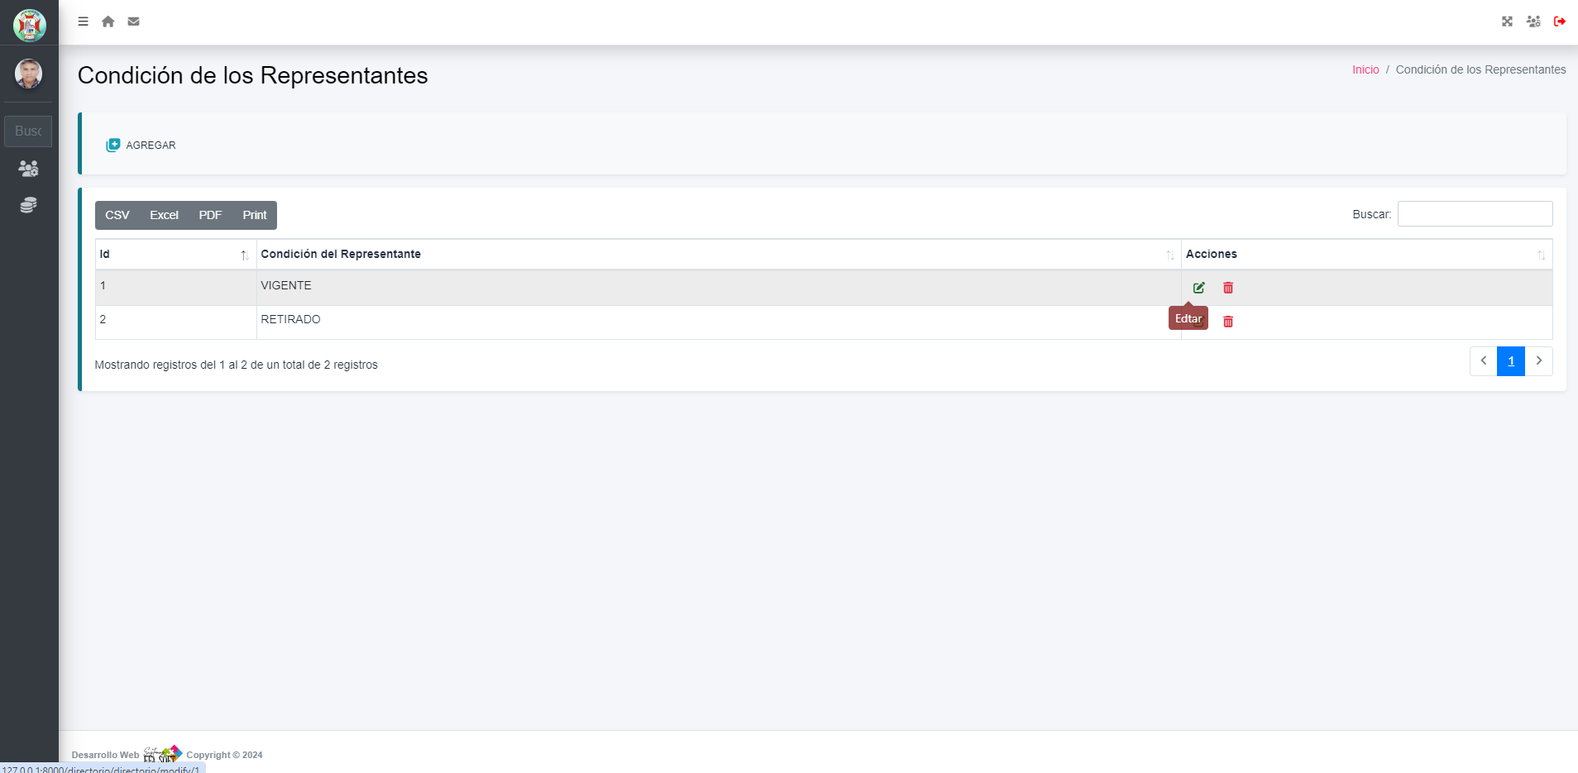

Slide 39

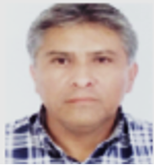


Hola, soy Ernesto Fernández
SIGG-EDU

Slide 40

Hola, soy Ernesto Fernández

Slide 41


Ernesto Fernández
Ernesto Fernández

Slide 42
Ernesto Fernández
Ernesto Fernández

